Slide 1
Creșterea eficienței în jocul robotului
Seshan Brothers

Slide 2
obiective
Roboții FIRST LEGO League rulează 2 minute și 30 de secunde.
Cum fac unele echipe pentru a completa atât de multe misiuni în acest timp și altele nu?
Prin această lecție împărtășim câteva sfaturi pentru a crește eficiența robotului

Slide 3
Gruparea misiunilor împreună la o singură lansare
Strategia voastră pentru jocul robotului este importantă. Înainte să începeți, gândiți-vă ce misiuni puteți grupa împreună la o singură lansare.
Completați mai multe misiuni de fiecare dată când părăsiți zona de lansare pentru a evita să irosiți timp în HOME.
Cu toate acestea, dacă ceva merge rău în acea lansare, vei pierde o mulțime de puncte.
De aceea, trebuie să vă asigurați că toate lansările sunt sigure dacă planificați să combinați mai multe misiuni.
Urmăriți 8 lecții relaționate cu siguranța și eficiența robotului pe FLLTutorials.com

Slide 4
Minimizarea numărului de atașamente
Schimbarea atașamentelor costă o mulțime de timp
Elevii tind de asemenea să facă greșeli în timpul schimbului de atașamente când sunt emoționați sau nervoși în timpul meciului.
Minimizarea numărului de atașamente și a numărului de schimbări necesare în Home va ajuta.
Incercați să vă gândiți la modalități în care un singur atașament poate servi mai multor scopuri.

Slide 5
Fără atașamente/ totul pe robot
O abordare este să nu faci schimbări de atașamente deloc!
În funcție de sezon, acest lucru este posibil.
Fie cu un singur set de atașamente completează aproape toate misiunile
Sau au doar abordarea de a scoate atașamentele de pe robort (nu adaugă niciodată nimic nou)
O mulțime de misiuni tind să aibă nevoie doar de un singur fel de acțiune (e.g. Împinge sau ridică).

Slide 6
Faceți schimbările în HOME mai repede
Faceți adăugarea și scoaterea atașamentelor, cât mai ușor posibil pentru a salva timp
Utilizarea pin-urilor pentru a adăuga atașamente ia timp
Atașarea directă pe un motor poate lua timp
Gândițivă cum puteți doar aluneca înăuntru atașamentele și să le blocați în loc rapid.
Exersați schimbările din nou și din nou cu colegii voștri pentru a reduce timpul petrecut în Home
Multe echipe se chinuie să alinieze robotul lor în zona de lansare
Gândiți-vă cum alegeți o singură locație pentru fiecare lansare
Or avoid needing an exact location for a launch (e.g. robot finds lines or aligns immediately after a launch)

Slide 7
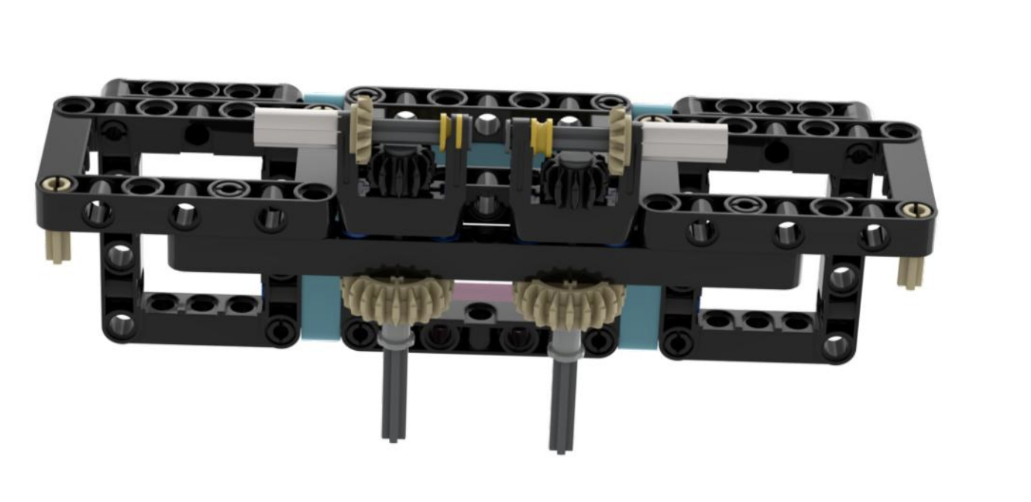
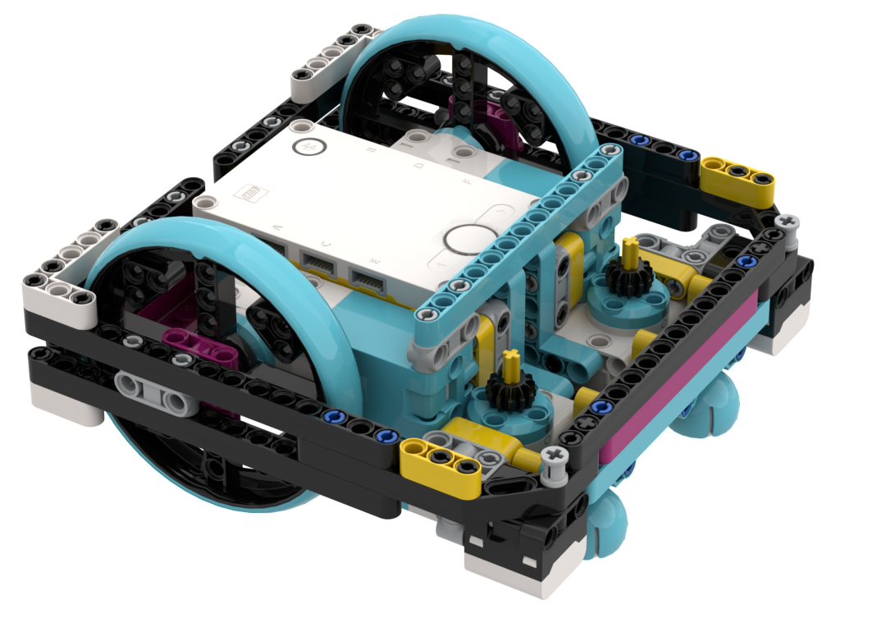
Atașamente ușor de pus/scos
Atașamentele sunt lăsate saă cadă în robot
Se conectează la nivelul roților dințate

Slide 8
Credits
Această lecție a fost scrisă de Arvind și Sanjay Seshan
Mai multe lecții despre FIRST LEGO League sunt disponibile pe www.flltutorials.com
Această lecție a fost tradusă în limba romană de echipa FTC Rosophia #21455
This work is licensed under a Creative Commons Attribution-NonCommercial-ShareAlike 4.0 International License.

